Slide 1

RISCO DE EVASAO
ML + LOGICA FUZZY
DETECÇÃO DE EVASÃO ACADÊMICA COM MACHINE LEARNING E INFERÊNCIA FUZZY
GRUPO 2
PÁGINA 1

Slide 2
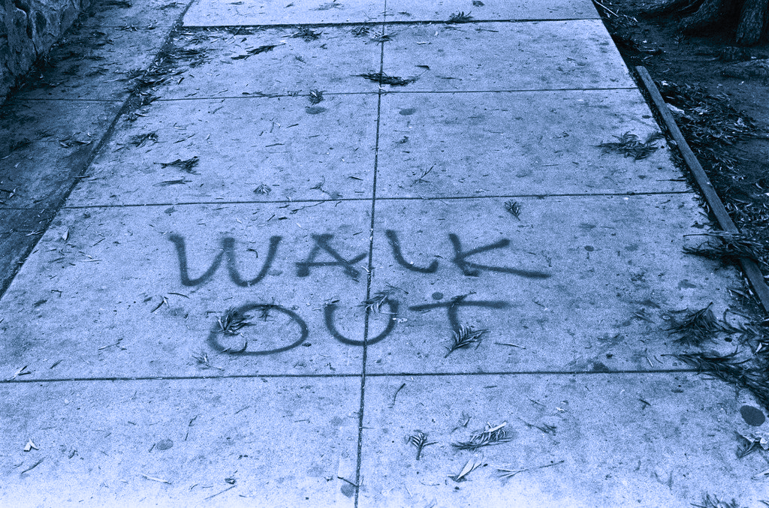
PROBLEMA
A evasão acadêmica representa uma perda significativa para estudantes e instituições. Sem acesso a dados reais — protegidos pela LGPD — criamos uma base sintética com 420 registros que emula padrões de engajamento: frequência, notas, atividades entregues, acessos ao AVA, reprovações anteriores e situação financeira. O objetivo é classificar cada estudante em risco baixo, médio ou alto, viabilizando intervenção pedagógica precoce e direcionada.
PÁGINA 2

Slide 3

PIPELINE DA SOLUÇÃO
ETAPA 1 | MACHINE LEARNING
O melhor modelo (Naive Bayes Gaussiano, 92,1% de acurácia) recebe os 6 atributos do estudante e retorna a probabilidade de evasão via predict_proba — um vetor com a confiança do modelo para cada classe.
ETAPA 2 | SISTEMA FUZZY
Essa probabilidade, junto com frequência e acessos ao AVA, alimenta 8 regras Mamdani. O sistema fuzzifica as entradas, aplica operadores mínimo/máximo e defuzzifica por centroide, gerando um score de 0 a 100.
ETAPA 3 | DIAGNOSTICO
O resultado é acionável: em vez de "alto, 0.73", o coordenador recebe "CRÍTICO, 88/100" — urgência clara baseada em histórico e comportamento atual, em linguagem direta.
PÁGINA 3

Slide 4
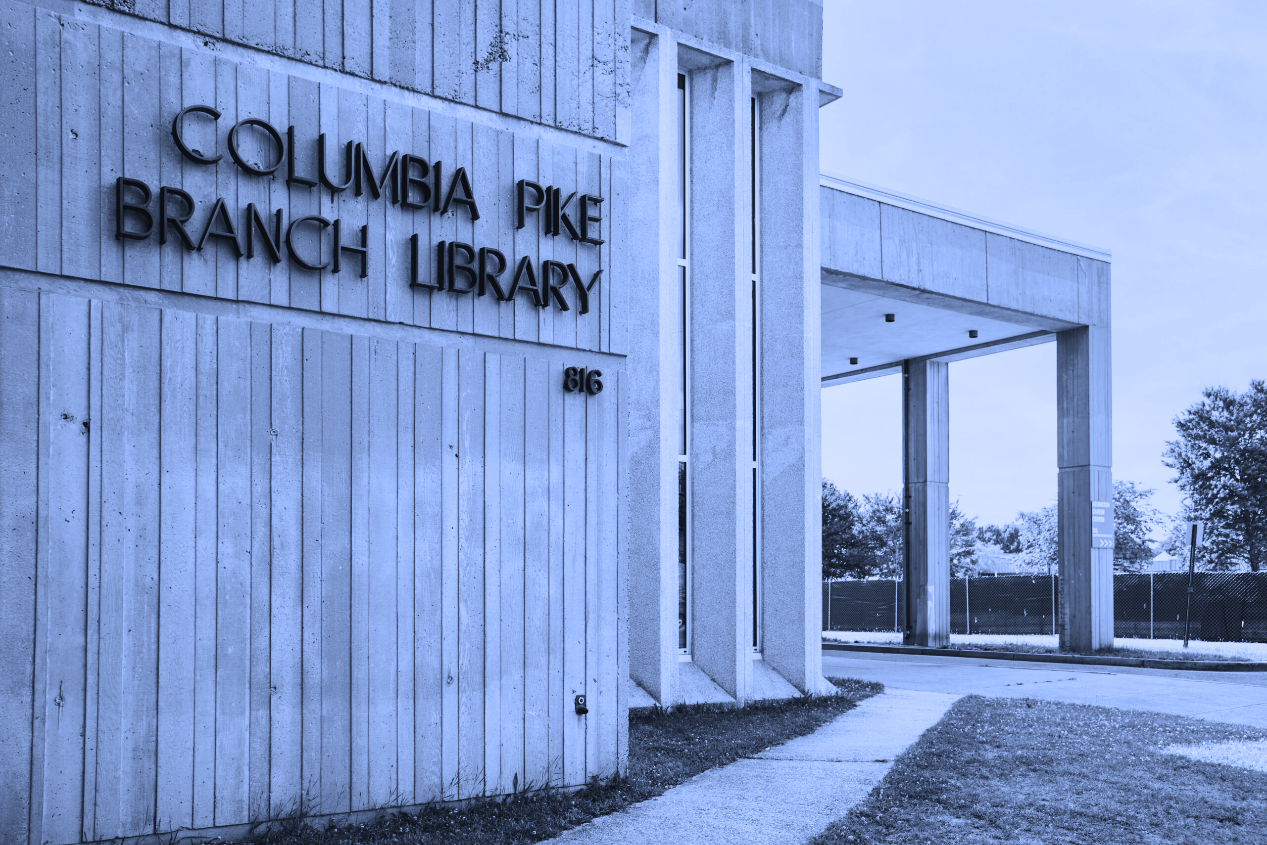

BIBLIOTECAS UTILIZADAS
SCIKIT-LEARN — ÁRVORE DE DECISÃO E NAIVE BAYES GAUSSIANO.
SCIKIT-FUZZY — SISTEMA DE INFERÊNCIA MAMDANI.
PANDAS + NUMPY — MANIPULAÇÃO DE DADOS.
MATPLOTLIB + SEABORN — VISUALIZAÇÕES E EDA.
Todas as bibliotecas são open-source e executadas no Google Colab. Com um único pipeline integrado a partir de ambas as abordagens scikit-learn + scikit-fuzzy.
PÁGINA 4

Slide 5


ARQUITETURA DA SOLUÇAO
REGISTROS
420
Base sintética balanceada
BASE DE DADOS:
420 REGISTROS (140/CLASSE), 6 VARIÁVEIS, EDA COMPLETA.
MACHINE LEARNING: ÁRVORE DE DECISÃO (84,1%) E NAIVE BAYES GAUSSIANO (92,1%), CV 5-FOLD.
PRÉ-PROCESSAMENTO: CODIFICAÇÃO ORDINAL, STANDARDSCALER, SPLIT 70/30 ESTRATIFICADO.
SISTEMA FUZZY: MAMDANI, 3 ENTRADAS, 8 REGRAS SE-ENTÃO, DEFUZZIFICAÇÃO POR CENTROIDE.
PÁGINA 5

Slide 6
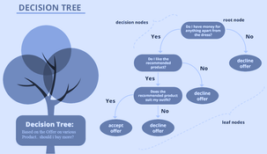
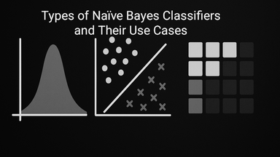

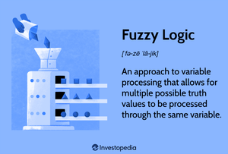

MACHINE LEARNING
Arvore de Decisao e Naive Bayes
ARVORE DE DECISÃO
NAIVE BAYES
ESTABILIDADE
PIPELINE FUZZY
OVERFITTING
Arvore de Decisao (max_depth=6, gini) — acuracia 84,1%, F1 macro 0,844, regras IF-THEN auditaveis
Naive Bayes Gaussiano — acuracia 92,1%, F1 macro 0,920, predict_proba calibrado
CV 5-fold: Arvore 0,798 +/- 0,039; Naive Bayes 0,929 +/- 0,018 (mais estavel)
Naive Bayes selecionado para alimentar o pipeline Fuzzy
Nenhum dos dois modelos apresentou overfitting (baixo desvio padrao no CV).
PÁGINA 6

Slide 7
ENTRADAS
REGRAS
SAÍDAS
REGRAS CRITICAS/ALTAS
PROB_ML
RISCO_FINAL
Probabilidade da classe “alto” retornada pelo Naive Bayes
Baixa: 0,0 - 0,3
Média: 0,2 - 0,7
Alta: 0,6 - 1,0
R1: prob alta E freq baixa - CRÍTICO
R2: prob alta E eng baixo - CRÍTICO
R3: prob alta E freq média - ALTO
R4: prob média E eng baixo - ALTO
Defuzzificação por centroide (mamdani)
Score: 0 - 100
Baixo: 0 - 30
Médio: 25 - 55
Alto: 50 - 75
Crítico: 70 - 100
Score médio - Alto risco: 84,4
Score médio - Baixo risco: 17,3
Separação: 67,1 pontos
Concordância ML vs Fuzzy: 86,5% (126 estudantes de teste)
FREQUÊNCIA
Percentual de presença nas aulas
Baixa: 0 - 50%
Média: 40 - 80%
Alta: 70 - 100%
REGRAS MEDIAS/BAIXAS
R5: prob média E freq média - MÉDIO
R6: prob baixa E freq alta – BAIXO
R7: prob baixa E freq alta - BAIXO
R8: prob baixa E eng alto - BAIXO
Operador E = mínimo dos antecedentes.
ENGAJAMENTO AVA
Acessos ao AVA por semana
Baixa: 0 - 10
Média: 5 - 20
Alta: 15 - 30
PÁGINA 7

Slide 8

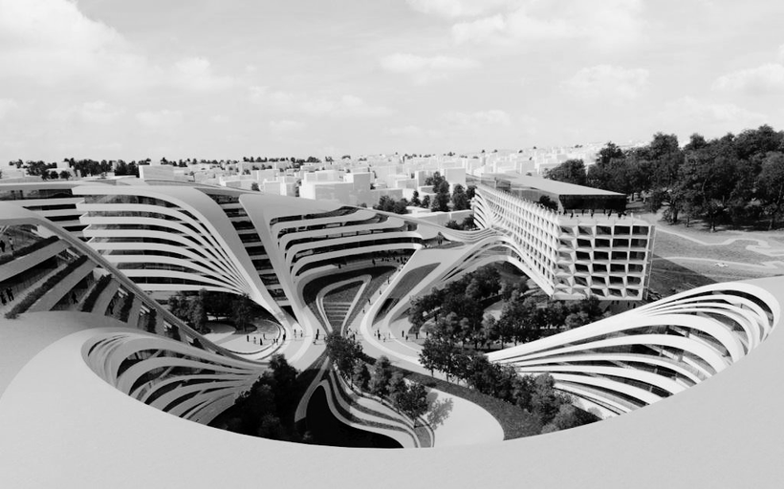
92,1% ACURACIA
86,5% CONCORDANCIA
Naive Bayes Gaussiano alcançou 92,1% de acurácia e F1 macro 0,920, com CV 5-fold de 0,929 +/- 0,018 — boa generalização, sem overfitting.
ML e Fuzzy concordam em 86,5% dos 126 casos de teste, refletindo contexto comportamental que o ML histórico não captura.
67,1 PTS SEPARAÇÃO
Separação de 67,1 pontos entre o score fuzzy médio de alto risco (84,4) e baixo risco (17,3), distinguindo claramente os perfis extremos
RESULTADOS DO SISTEMA
PÁGINA 8

Slide 9
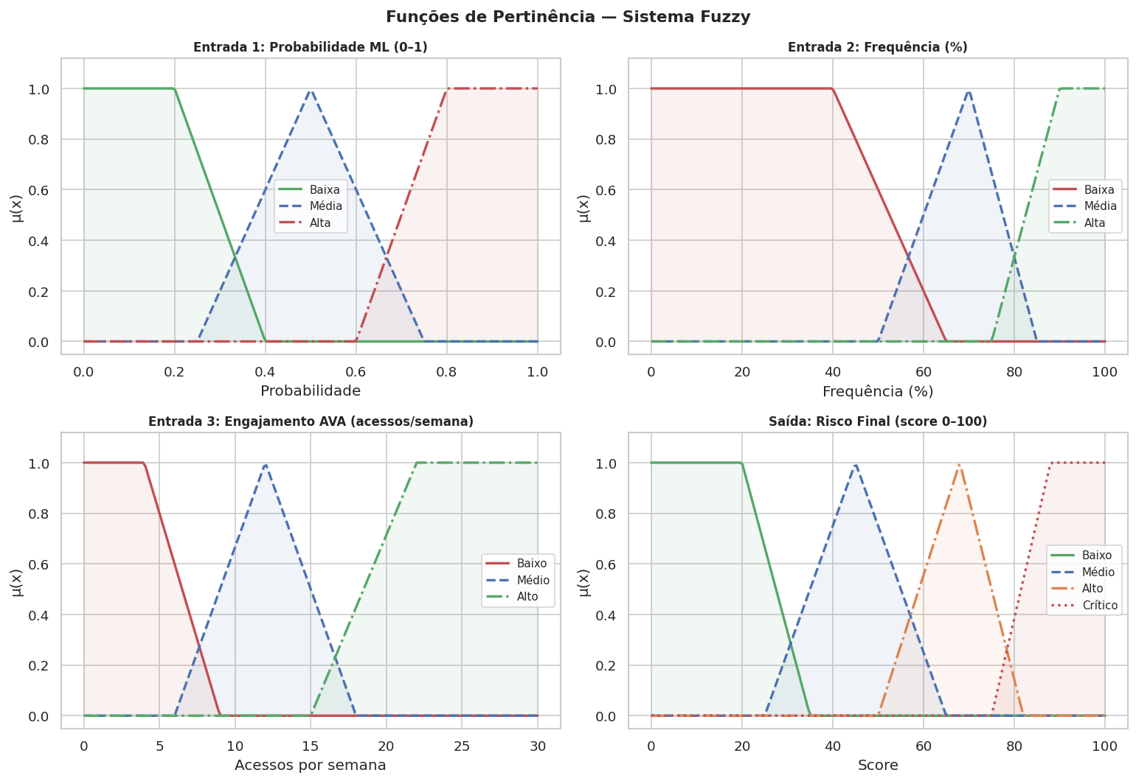
FUNÇÕES DE PERTINÊNCIA
PÁGINA 9

Slide 10

Com este trabalho aprendemos que ML e Fuzzy se complementam, como um arquiteto e um engenheiro: um processa os dados, o outro os entrega em uma linguagem acionável para quem precisa agir
CONCLUSÃO
SINTESE E APRENDIZADOS
PIPELINE ML + FUZZY INTEGRADO:
Naive Bayes (92,1%) classicfica o risco histórico e entrega a probabilidade calibrada
Sistema Mamdani (8 regras) contextualiza com frequência e AVA atuais, devolvendo “CRÍTICO, 88/100” em vez de “alto, 0.73”
Limitação: base sintética
Melhoria futura: ANFIS - para calibrar as funções de pertinência automaticamente com os próprios dados.
PÁGINA 10

